Slide 1
Introdução à Computação Gráfica Cor
Claudio Esperança
Paulo Roma Cavalcanti

Slide 2
Cor
O que é cor?
Cor é uma sensação produzida no nosso cérebro pela luz que chega aos nossos olhos.
É um problema psico-físico.

Slide 3
Paradigmas de Abstração
Universos: físico → matemático → representação → codificação.
Luz → modelo espectral → representação tricromática → sistemas de cor.

Slide 4
Modelo Espectral de Cor
Luz é uma radiação eletro-magnética que se propaga a 3x10⁵ km/s ( E = h . ν, c = λ .ν).
h é a constante de Planck (6.626 ×10⁻³⁴ J· s).
Luz branca é uma mistura de radiações com diferentes comprimentos de onda.
fóton
λ=1/ν

Slide 5
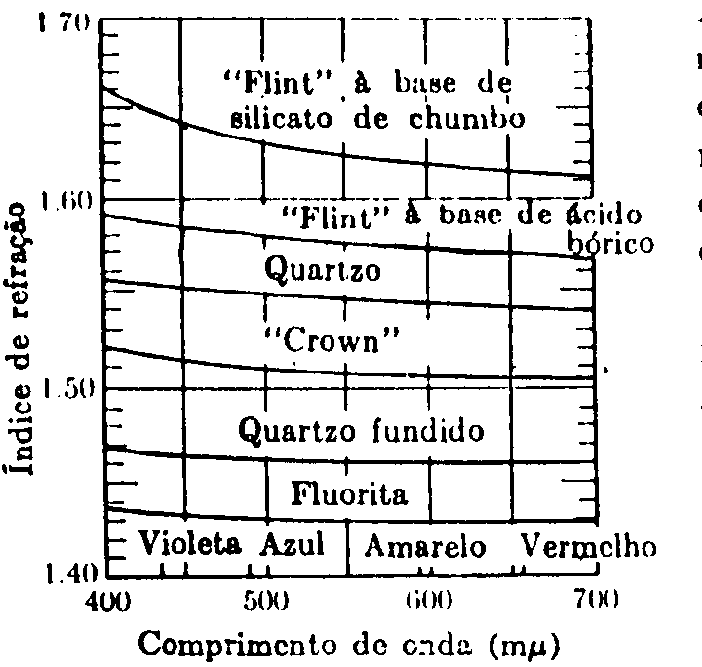
Reflexão e Refração
incidente
refletido
η₂
sen θ_{r} = sen θ_{i}
lei de Snell
(1621)
η₁
θ_{i}
θ_{i}
material 1
material 2
velocidade da luz no vácuo
θ_{r}
refratado
η_{i} =
velocidade da luz no material i
vermelho
alaranjado
amarelo
verde
azul
violeta
luz
branca
η_{i}
prisma
luz branca (acromática) tem
todos os comprimentos de onda
Newton

Slide 6
Modelo Matemático de Cor
Universo matemático é o conjunto D de todas as funções de distribuição espectral.
Função de distribuição espectral relaciona: comprimento de onda com uma grandeza radiométrica.

Slide 7
Espectro Visível

Slide 8
Luz Visível

Slide 9
Sistemas Físicos de Cor
O olho é um sistema físico de processamento de cor (sistema refletivo).
Similar a uma câmera de vídeo.
Converte luz em impulsos nervosos.

Slide 10
Percepção de Cor
Diferente para cada espécie animal.
Dentre os mamíferos, só o homem e o macaco enxergam cores.
Aves têm uma visão muito mais acurada do que a nossa.

Slide 11
Representação
Amostragem gera uma representação finita de uma função de distribuição espectral.
Todo sistema refletivo possui um número finito de sensores, que fazem uma amostragem em n faixas do espectro.

Slide 12
Amostragem
s_{i}(λ) é a função de resposta espectral do i-ésimo sensor.
C(λ)
S_{i}(λ)

Slide 13
Sistema Visual Humano
Dois tipos de células receptoras com sensibilidades diferentes: cones e bastonetes.
Bastonetes → luz de baixa intensidade (sem cor).
Cones → luz de média e alta intensidade (com cor).
Três tipos de cones que amostram: comprimento de onda curto (azul), médio (verde) e longo (vermelho).

Slide 14
Tipos de Cones
.20
G
.18
R
.16
.14
.12
fração de luz absorvida
por cada cone
.10
.08
.06
.04
.02
B
0
400
440
480
520
560
600
640
680
λ
comprimento de onda (mμ)

Slide 15
Eficiência Luminosa
Brilho aparente varia com o comprimento de onda.
Pico do brilho é diferente para níveis baixos (bastonetes), médios e altos (cones).
Máximo na faixa do verde.

Slide 16
Eficiência Luminosa Relativa
V(λ)

Slide 17
Sistemas Emissivos
Sistemas emissivos reconstroem cores a partir de emissores que formam uma base de primárias, P_{k}

Slide 18
Amostragem e Reconstrução
A cor reconstruída deve ser perceptualmente igual a cor original.
É possível devido ao metamerismo.
Cores metaméricas são perceptualmente idênticas.

Slide 19
O Problema De Reprodução De Cor Em CG
Mundo Real
E
400
700
λ
Espaço Virtual
E
R
G
B
λ
mesma sensação de cor ⇒ Metamerismo
só distingue 400 mil cores (< 2¹⁹) ⇒ 19 bits deveriam ser suficientes

Slide 20
Representação Discreta de Cor
O espaço de todas as distribuições espectrais possui dimensão infinita.
Representação finita requer um processo de amostragem.
Aproxima um espaço de dimensão infinita por um espaço de dimensão finita (há perda de informação).
Pode-se utilizar um vetor de dimensão finita na representação discreta de cor.

Slide 21
Espaço Perceptual de Cor
Representação define uma transformação linear.
De acordo com os experimentos de Young em 1807.
Espaço perceptual de cor é de dimensão 3.
Representação discreta associa um conjunto de distribuições espectrais ao mesmo ponto do R ³ (metamerismo).

Slide 22
Metamerismo

Slide 23
Reconstrução de Cor
Dados
Uma função de distribuição espectral C(λ),
Um sistema emissivo com base P_{k}
E um sistema refletivo,
Como calcular as componentes na base de primárias de forma a que a cor reconstruída seja perceptualmente equivalente a cor original?

Slide 24
Funções de Reconstrução de Cor
Uma vez que se conheça a resposta espectral do sistema, prova-se que:
r_{k}(λ) são as funções de reconstrução de cor.

Slide 25
Resposta Espectral
Cor espectral desconhecida à esquerda.
Três cores padrão de cada lado.
Intensidade de cada cor padrão varia de forma independente.
cor espectral

Slide 26
Diagrama de Cromaticidade

Slide 27
Intensidade Negativa?
Pode haver cores que não são igualadas pelas três cores padrão apenas.
Nesse caso, adiciona-se uma cor padrão ao lado esquerdo também (correspondendo, matematicamente, a uma intensidade negativa).

Slide 28
Sólido de Cor
Conjunto de todas as cores visíveis forma um cone convexo, chamado de sólido de cor.
Combinação convexa de duas distribuições espectrais é uma distribuição espectral.
Cada distribuição espectral corresponde a um único ponto no espaço de cor.
Aplicação de representação é linear.
Espaço de cor é o conjunto das retas que passam pela origem.

Slide 29
Sólido de Cor

Slide 30
Propriedades
C(λ) é cor visível ⇒ t C(λ) é cor visível.
R(t C(λ) ) = t R(C(λ) ).
C₁(λ) e C₂(λ) são cores visíveis ⇒ (1-t) C₁(λ) + t C₂(λ) , t ∈ [0,1], é cor visível.
R((1-t) C₁(λ) + t C₂(λ)) = (1-t) R(C₁(λ) )+ t R(C₂(λ) ).

Slide 31
Diagrama de Cromaticidade
Projeta-se radialmente o sólido de cor no plano de Maxwell: x + y + z = 1.
A interseção do sólido de cor com o plano de Maxwell é uma curva convexa.
Cores espectrais correspondem a pontos na fronteira do diagrama de cromaticidade.

Slide 32
Coordenadas de Cromaticidade
Reta que passa pela origem e por uma cor C.
{p; p = tC, t ∈ R}.
Projeção c = (c_{r}, c_{g}, c _{b}) no plano de Maxwell impõem c_{r} + c_{g} + c_{b} = 1.
t(C_{r}+C_{g}+C_{b}) = c_{r}+ c_{g}+ c_{b} = 1 ⇒ t = 1/(C_{r}+C_{g}+C_{b})
⇒ c_{i} = C_{i}/(C_{r}+C_{g}+C_{b}).

Slide 33
Luminância
Dada uma luz monocromática com potência constante de 1W, como varia a resposta do olho a este estímulo, em função do comprimento de onda?
A resposta é máxima para λ = 555 nm (verde).
Luz monocromática com λ = 555 nm e 1W de potência produz 680 lumens.
A constante K(λ) = 680 V(λ) lm/W permite converter de watts para lumens.

Slide 34
Cálculo da Luminância
Luminância é uma grandeza colorimétrica que corresponde aos termos perceptuais de brilho (emissores) ou luminosidade (refletores).
Luminância é um funcional linear.

Slide 35
Decomposição Crominância-Luminância
Coordenadas de cromaticidade captam a noção da matiz de uma cor.
Juntamente com a informação de intensidade ou luminância determinam unicamente uma cor.

Slide 36
Núcleo do Funcional de Luminância
Todo vetor de um espaço vetorial pode ser escrito, de modo único, como soma direta de um vetor do núcleo de um funcional linear e de um vetor pertencente a um espaço complementar ao núcleo.

Slide 37
Propriedade
Dimensão do núcleo mais a dimensão da imagem de uma transformação linear é igual a dimensão do domínio da transformação.
Seja L : ℜ^{n} → ℜ^{m}. Então,
dim(ker(L)) + dim(Im(L)) = n.
Logo, a dimensão do núcleo do operador de luminância é igual a 2.

Slide 38
Plano de Crominância
Se duas cores tem a mesma luminância, então elas estão em um hiperplano afim, paralelo ao núcleo do operador de luminância.
Cada hiperplano afim paralelo ao núcleo do operador de luminância é chamado de um hiperplano de crominância (luminância constante).

Slide 39
Núcleo do Operador de Luminância

Slide 40
Cor Dominante e Complementar

Slide 41
Saturação e Cor Complementar no Diagrama de Cromaticidade xy
y
1.0
C₂
0.8
0.6
b
cores
saturadas
saturação de C₁ =
a
C₁
a + b
0.4
a
0.2
Branco
0.2
0.4
0.6
0.8
1.0
x
y
1.0
0.8
C é complementar a C
⇔
α C + β C = Branco
0.6
C
0.4
C
0.2
Branco
0.2
0.4
0.6
0.8
1.0
x

Slide 42
Diagrama de Cromaticidade XYZ

Slide 43
Padrão CIE
CIE – Comission Internationale de L’Eclairage (criada em 1913).
Padrão CIE-RGB (1931) apresenta coordenadas negativas.
Padrão CIE-XYZ foi criado para evitar coordenadas negativas.
Primárias não estão contidas no sólido de cor.
Conversão CIE-RGB para CIE-XYZ é uma mera mudança de sistema de coordenadas.

Slide 44
Bases CIE
Bases CIE (vetores coluna).

Slide 45
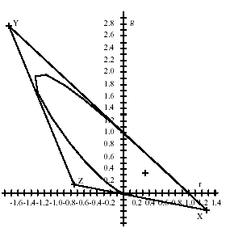
Criação do Sistema XYZ
Duas cores primárias têm luminância zero.
Informação de luminância na componente Y.
Traça-se uma reta coincidente com o segmento quase retilíneo do diagrama de cromaticidade.
Interseção desta reta com a reta de luminância zero define a primária X.

Slide 46
Construção Geométrica
As duas outras primárias ficam definidas traçando-se uma outra reta tangente ao diagrama de cromaticidade.
Esta reta minimiza a área do triângulo formado pela reta de luminância zero, a reta anterior e esta reta.
Z está sobre a reta de luminância zero.

Slide 47
Sistema xyY
O diagrama de cromaticidade retira a luminância.
Cores relacionadas com luminância não aparecem (marrom = vermelho-alaranjado com luminância muito baixa).
Coordenadas xyY permitem que se faça uso do diagrama de cromaticidade na especificação de cores.

Slide 48
Sistema xyY

Slide 49
Conversão RGB-XYZ
Dispõem-se das coordenadas de cromaticidade xyz.
C_{r} , C_{g} , C_{b} escalam apropriadamente os vetores da base.
É necessário que se conheçam as coordenadas tricromáticas de um ponto.
onde, C_{r}=X_{r}+Y_{r}+Z_{r} ; C_{g}=X_{g}+Y_{g}+Y_{b} ; C_{b}=X_{b}+Y_{b}+Z_{b}

Slide 50
Branco Padrão
Normalmente, usam-se as coordenadas tricromáticas (X_{w} ,Y_{w} ,Z_{w}) do branco padrão de referência: (R_{w} , G_{w} , B_{w}) = (1, 1, 1).

Slide 51
Matriz de Conversão
Fazendo as contas usando (X_{w} ,Y_{w} ,Z_{w}) = (R_{w} , G_{w} , B_{w}) = (1, 1, 1), obtém-se:

Slide 52
Sistemas de Cor
Espaço de cor + sistema de coordenadas.
Sistemas Padrão.
Sistemas dos Dispositivos.
Sistemas Computacionais.
Sistemas de Interface.

Slide 53
Sistemas Padrão
Independentes de dispositivos físicos.
CIE-RGB.
700 mμ (Red), 546 mμ (Green), 435.8 mμ (Blue).
CIE-CMY.
Ciano (azul piscina), Magenta (violeta), Amarelo.
CIE-XYZ.

Slide 54
Sistema CMY
Sistema das Impressoras.
CMY ou CMYK.
Processo predominantemente subtrativo.
luz branca (1,1,1)
luz ciano (0,1,1)
tinta ciano (0,1,1)
componente vermelha é absorvida

Slide 55
Sistemas dos Dispositivos
Subconjunto do sólido de cor.
Contém todas as cores que podem ser geradas pelo dispositivo (combinação convexa da base de primárias do dispositivo).
Forma de paralelepípedo e as faces são paralelogramos.
Mudando-se as coordenadas ganha a forma de um cubo.

Slide 56
Cubo RGB

Slide 57
Gamutes
y
C₂ cor não realizável
C₁ cor não realizável na impressora
1.0
0.9
0.8
0.7
C₂
0.6
gamute de um monitor
0.5
C₁
0.4
W
0.3
0.2
0.1
gamute de uma impressora
0.1
0.2
0.3
0.4
0.5
0.6
0.7
0.8
0.9
1.0
x

Slide 58
Gamute

Slide 59
Sistemas Computacionais
Utilizados para síntese de imagens.
Não são adequados à especificação de cor por um usuário.
Pode ter dimensão maior do que três.

Slide 60
Sistemas de Interface
Oferecem uma interface adequada a especificação de cores por um usuário comum.
Em geral, especificam cores através de três parâmetros: matiz, saturação e luminância.

Slide 61
Tipos de Sistema de Interface
Baseados em coordenadas: HSV, HSL.
Baseados em amostras: Pantone, Munsell.

Slide 62
Paradigmas de Cor

Slide 63
Sistema HSV
Criado por Alvy Ray Smith.
Projeta o cubo RGB ortogonalmente sobre o plano: x + y + z = 3.
Conversão para RGB não é uma transformação linear.

Slide 64
Visualização do Sistema HSV

Slide 65
Conversão RGB-HSV
Ex 2D
x + y = 2
V = max(r,g)
cos(θ) = 1 / √2
(1,1)
(0,1)
S = (max(r,g) - min(r,g)) / max(r,g)
θ
H = 0 ou 180
max-min
0 ≤ S ≤ 1
(r,g)
min
0 ≤ V ≤ 1
θ
max
(1,0)

Slide 66
Sistema HSL
Sistema
H (Hue)
S (Saturation)
L (Lightness)
Patenteado pela Tektronix.
Baseado no HSV.

Slide 67
Sistema HSL

Slide 68
Sistemas Baseados em Amostras
Amostram matizes, saturação e luminância.
Sistema de Munsell (1915).
Obedece o critério da uniformidade perceptual.
Sistema Pantone (1960).
Criado pela indústria gráfica.
Usado no processo de impressão em papel.

Slide 69
Sistema de Munsell

Slide 70
Correção Gama
Assume luminância proporcional à voltagem.
Mas não é!!
Luminância ∝ a potência do feixe de elétrons.
Luminância ∝ Voltagem^{γ}.
γ entre 1.5 e 3.0 (depende do monitor).
Deve pré-compensar valores RGB.
Alguns monitores fazem a correção gama por hardware, outros não.

